Slide 1
Introducción al Diseño de Sistemas en FPGA
Erick Andrés Obregón Fonseca
Ingeniería en Computadores

Slide 2
Agenda
Herramientas necesarias
Conocimientos previos
Ejemplo práctico guiado
¿Qué sigue?

Slide 3


Herramientas necesarias
Xilinx Vivado Design Suite - HLx Editions - 2020.2
Cómo instalar

Slide 4
Conocimientos previos
¿Qués una FPGA?
¿FPGA a utilizar?
¿Qué es un IP core?
¿Qué es síntesis de alto nivel?

Slide 5
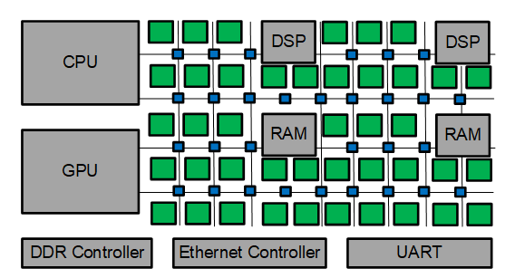
¿Qué es una FPGA?
FPGA: Field-Programmable Gate Array
Circuito de hardware que puede programarse para realizar una o más operaciones lógicas
Grupos de compuertas lógicas programables, memoria u otros elementos.

Slide 6
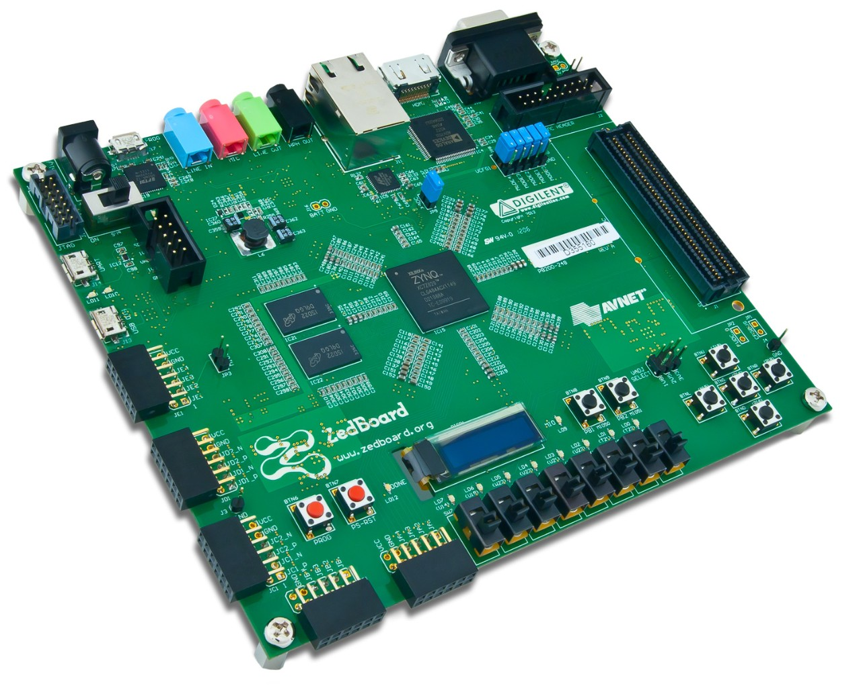
FPGA a utilizar - Zedboard
SoC Zynq 7000
Dual ARM® Cortex™-A9
32 KB Instruction, 32 KB Data per processor L1 Cache
512 KB unified L2 Cache
512 MB DDR3
4 GB SD card

Slide 7
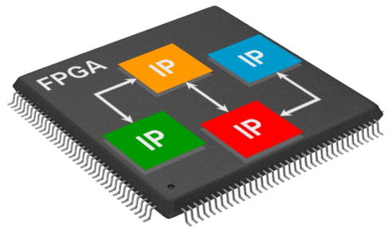
¿Qué es un IP?
IP: Intellectual Property
Bloque de lógica o datos que se utiliza en el diseño de una FPGA o una ASIC para un producto
Reduce el proceso de diseño
Se reutilizan diseños ya validados
Más fácil y rápido para salir al mercado

Slide 8
¿Qué es síntesis de alto nivel?
Permite diseñar e implementar aplicaciones en FPGA utilizando un lenguaje de programación como C, C ++, SystemC y MATLAB
No necesita poseer conocimiento previo amplio sobre la arquitectura de hardware de destino

Slide 9
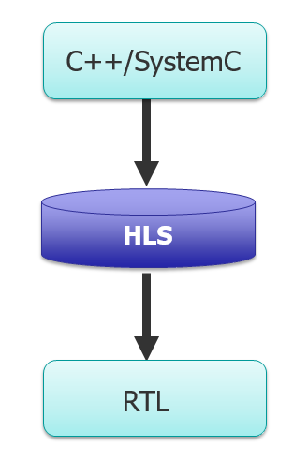
¿Qué es síntesis de alto nivel?

Slide 10
Ejemplo práctico guiado

Slide 11
Creación del proyecto

Slide 12
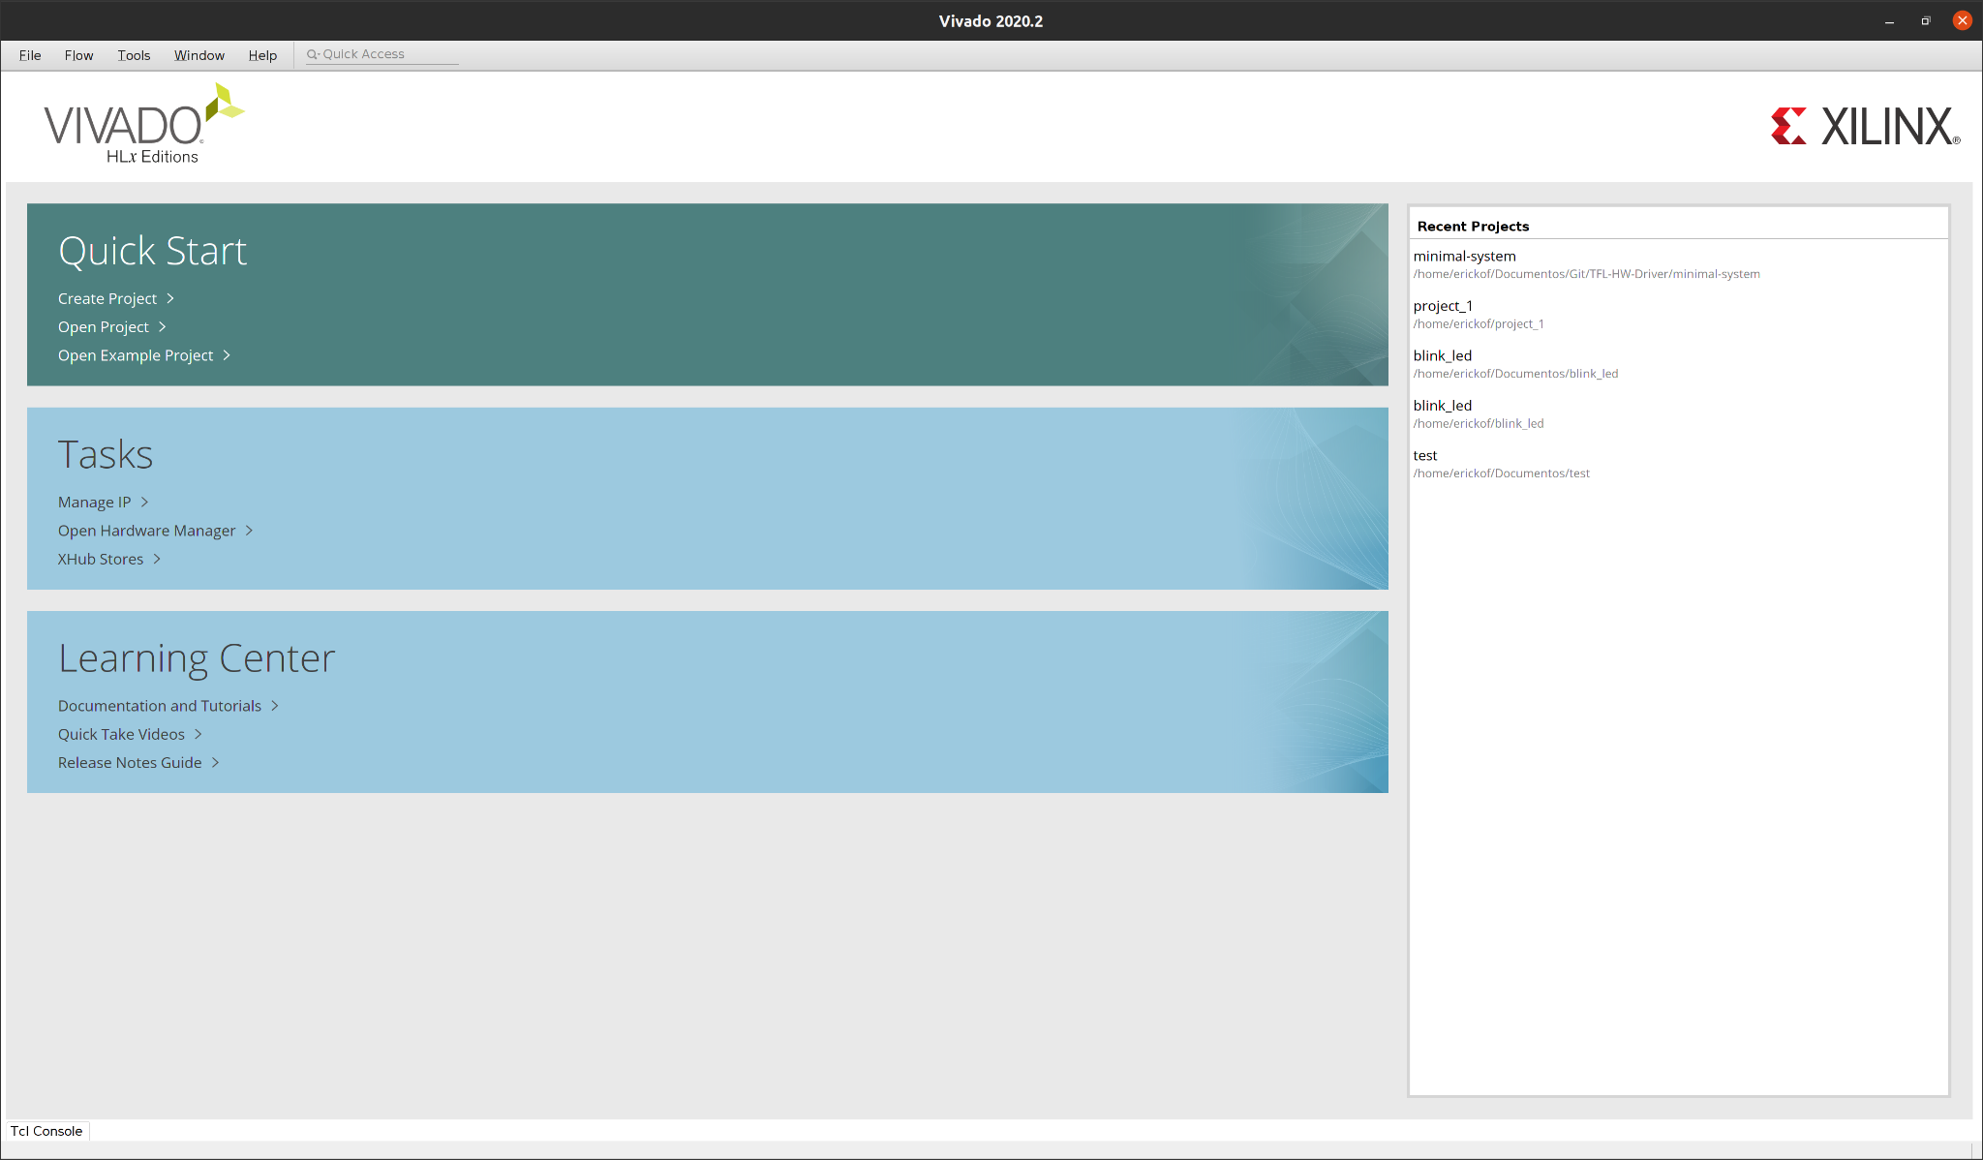
Abrir Vivado

Slide 13
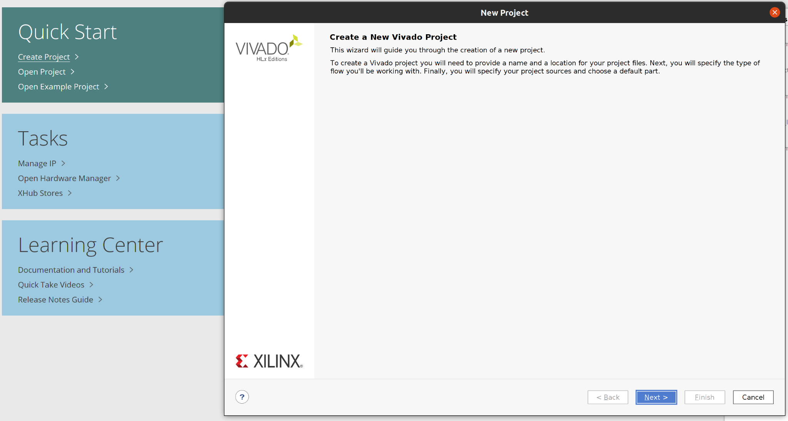
2. Crear un nuevo proyecto
Seleccionar “Create new project”
Darle al botón de “Next”

Slide 14
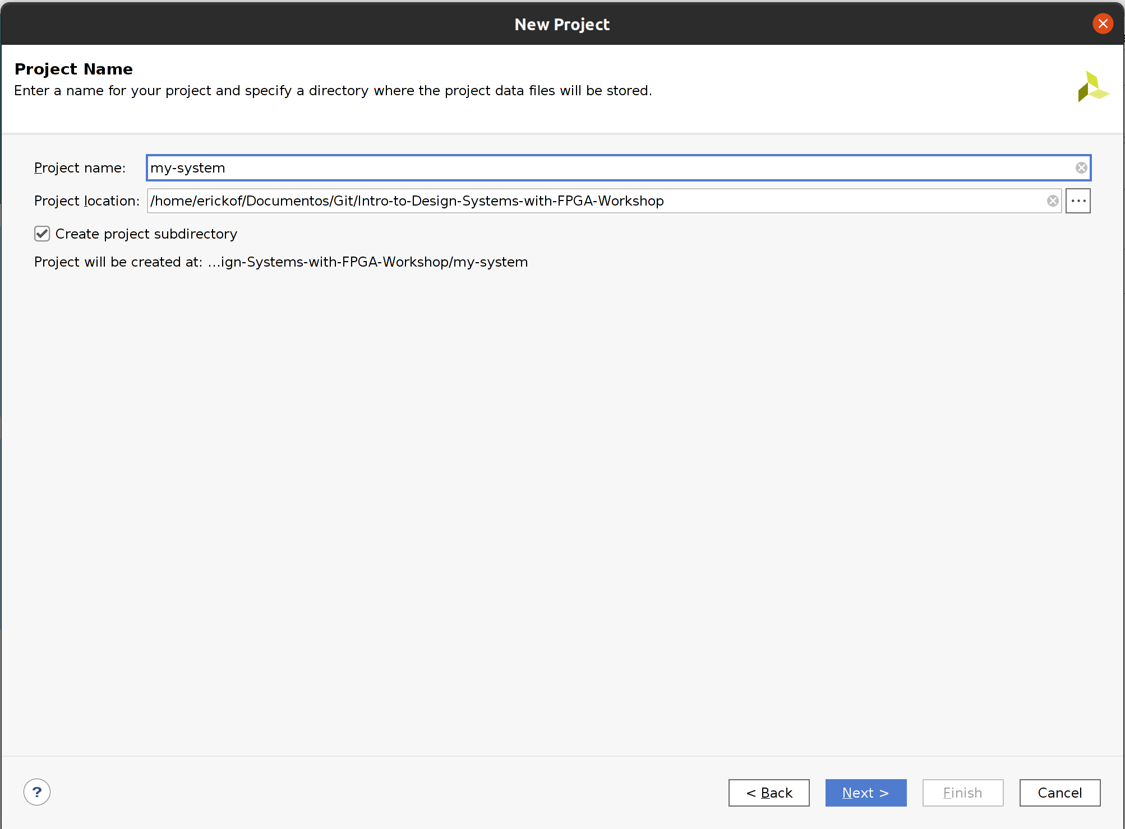
3. Darle nombre y seleccionar la carpeta

Slide 15
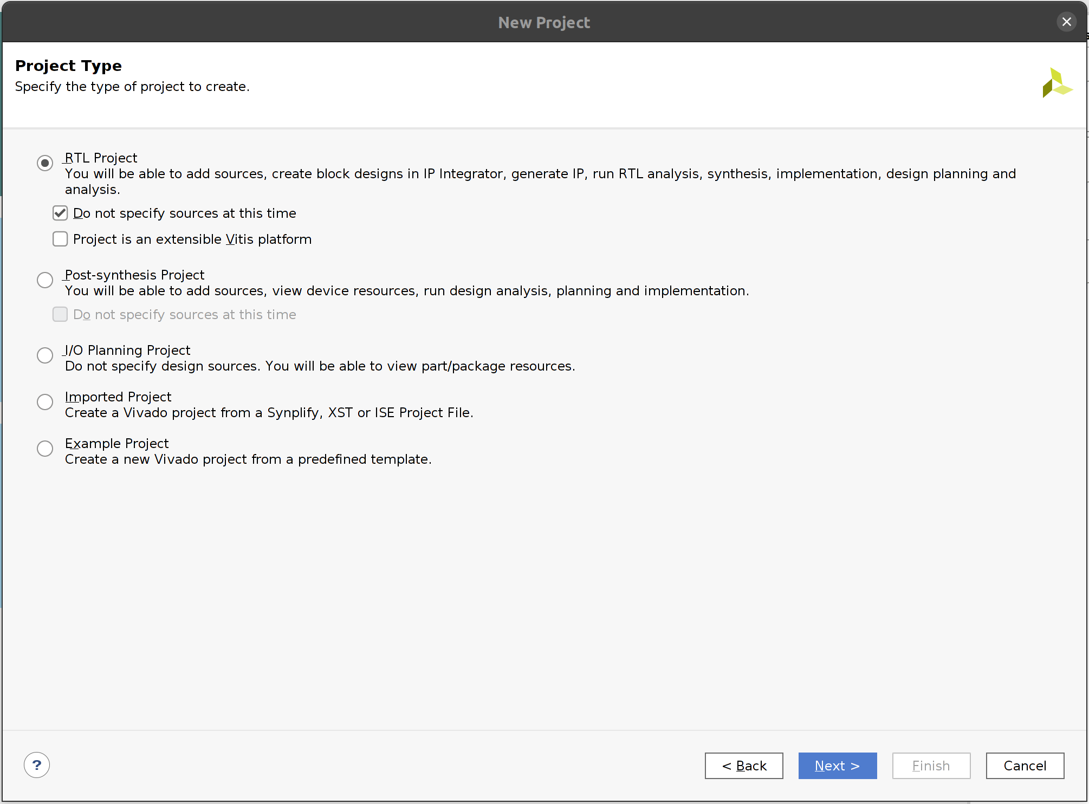
4. Tipo de proyecto

Slide 16
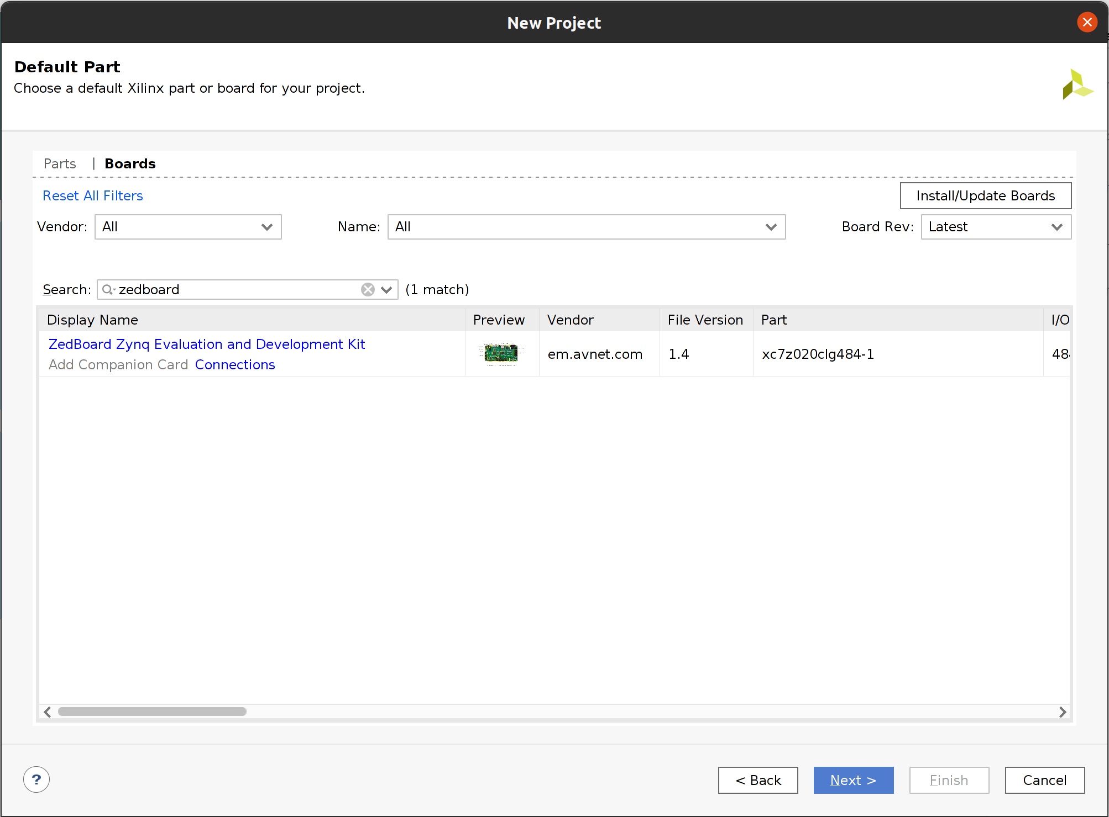
5. Seleccionar la tarjeta a usar
Cambiar a la pestaña “Boards”
Buscar la tarjeta “Zedboard”
Seleccionar dicha tarjeta
Click al botón de “Next”
Click al botón de “Finish”
Esperar a que el proyecto termine de crearse

Slide 17
Creación del diagrama de bloques

Slide 18
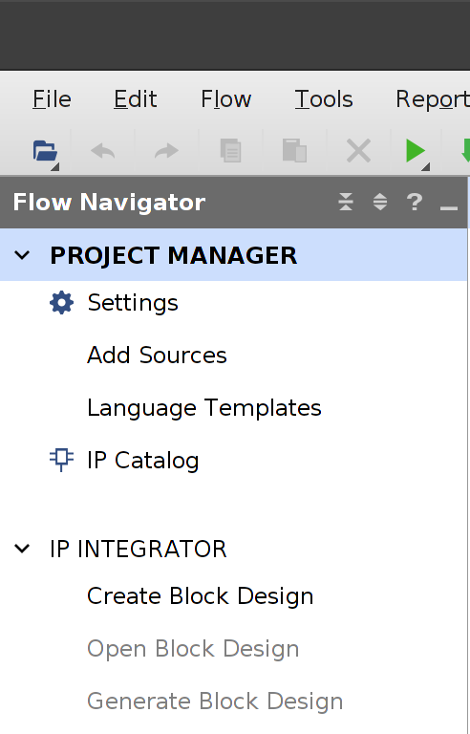
Seleccionar “Create Block Design”

Slide 19
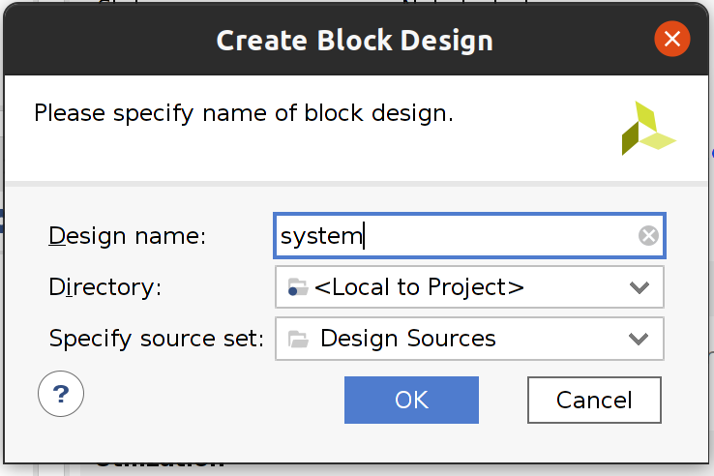
2. Darle un nombre y presionar “OK”

Slide 20
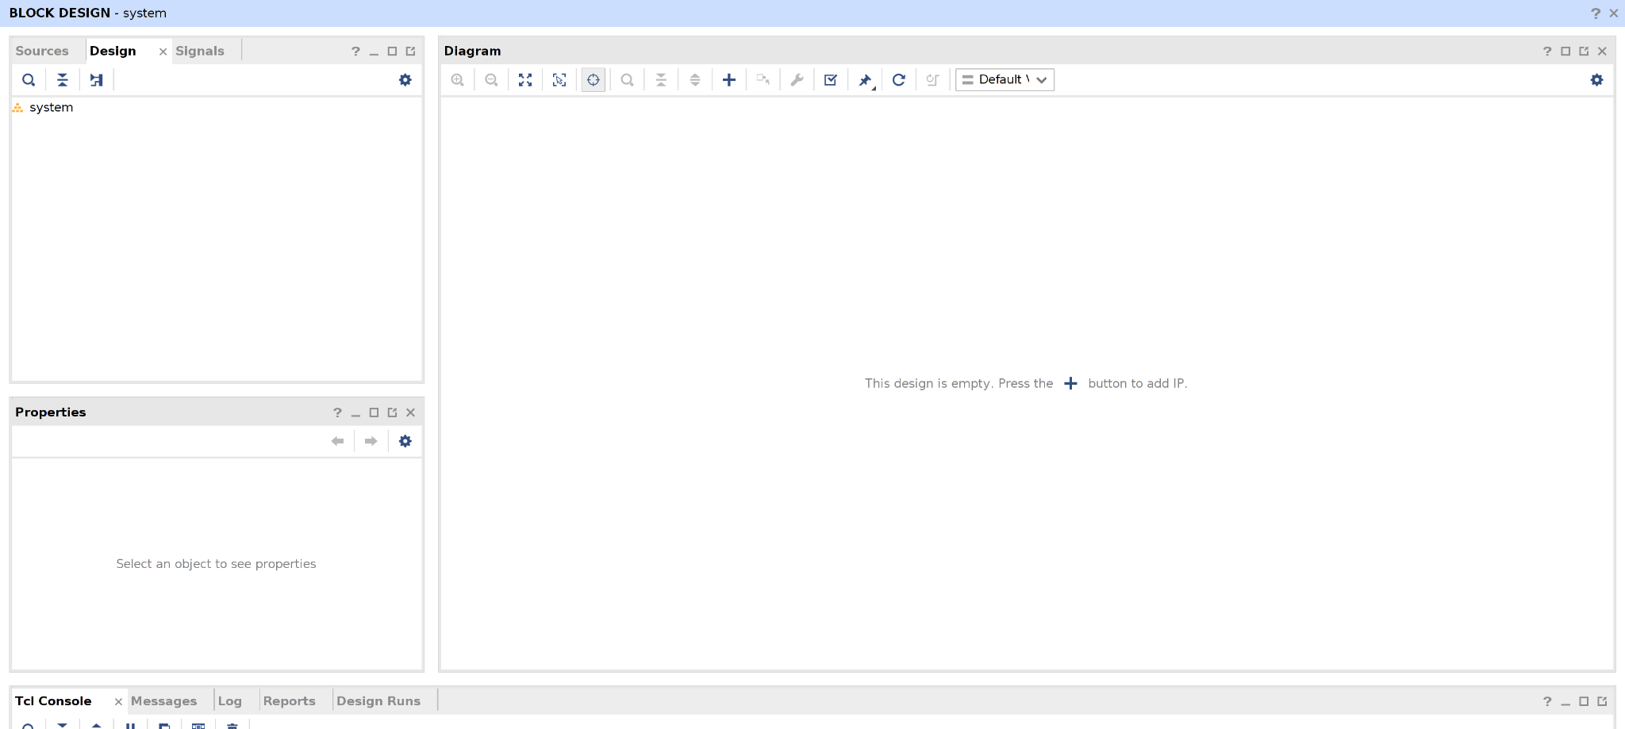
3. Se abrirá el diagrama de bloques

Slide 21
Agregando los IPs

Slide 22
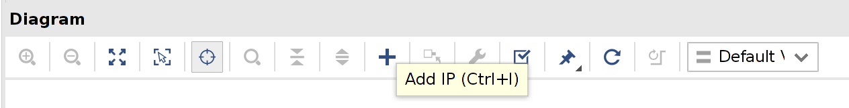
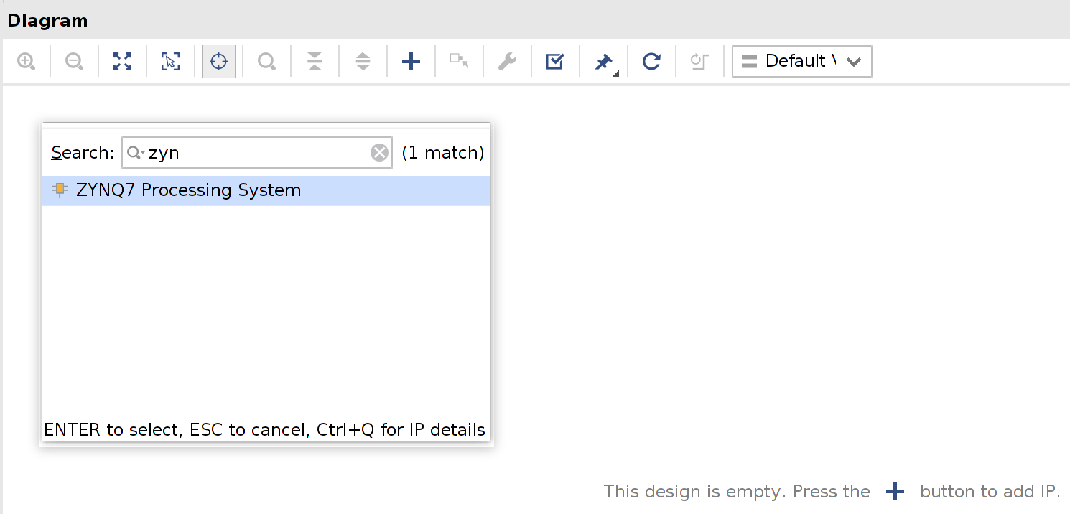
Presionar el botón “Add IP” y buscar “Zynq7 Processing System”

Slide 23
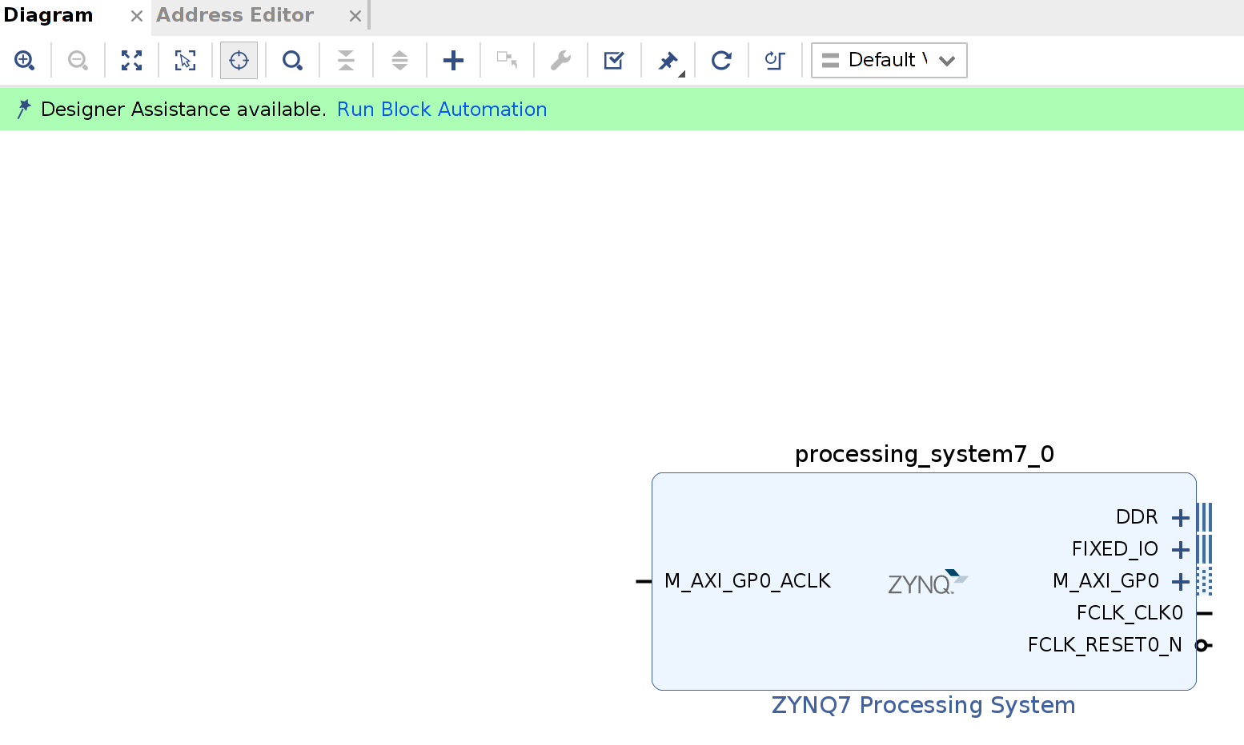
Presionar el botón “Add IP” y buscar “Zynq7 Processing System”

Slide 24
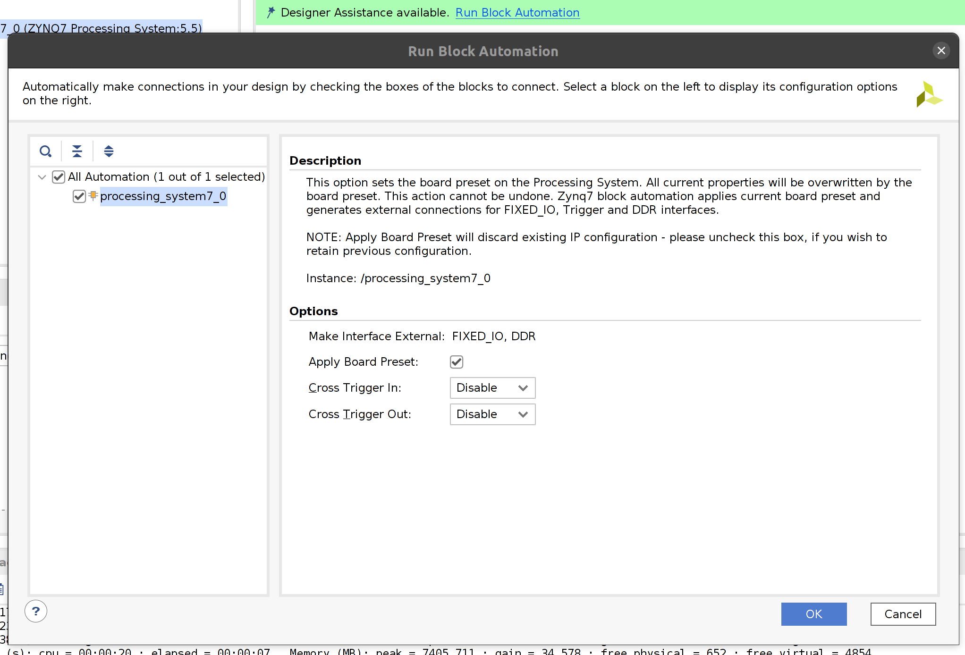
2. Presionar “Run Block Automation”
Dejar valores por defecto
Presionar “OK”

Slide 25
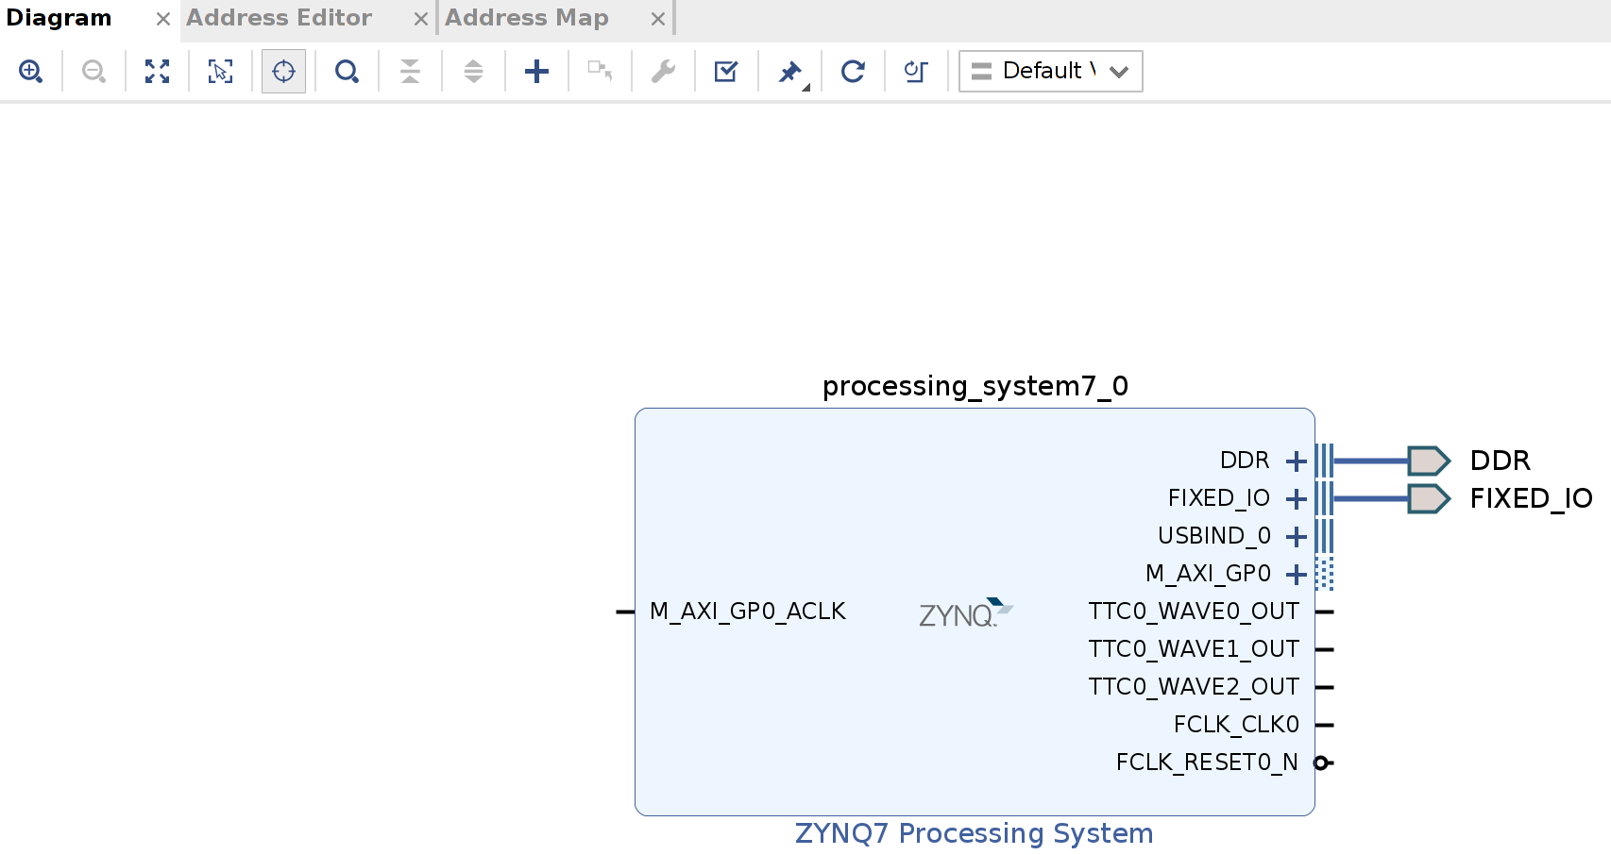
2.1. Diagrama de bloque se verá así

Slide 26
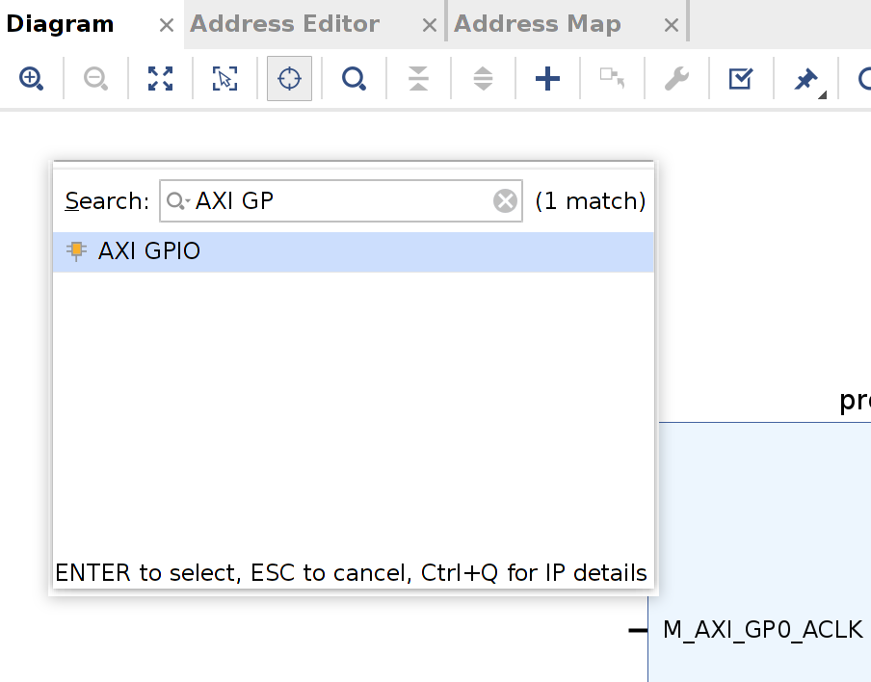
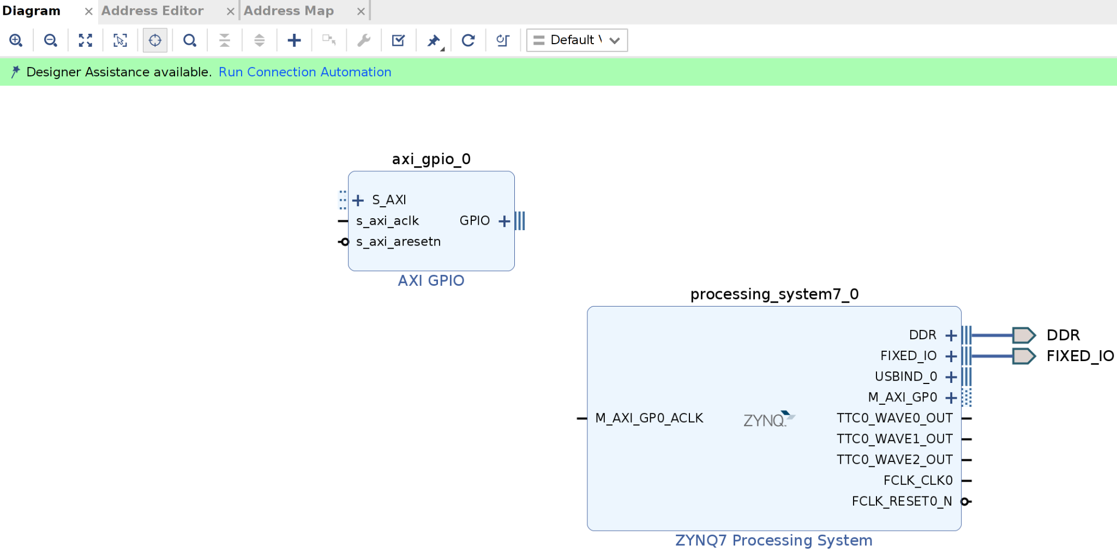
3. Presionar el botón “Add IP” y buscar “AXI GPIO”

Slide 27
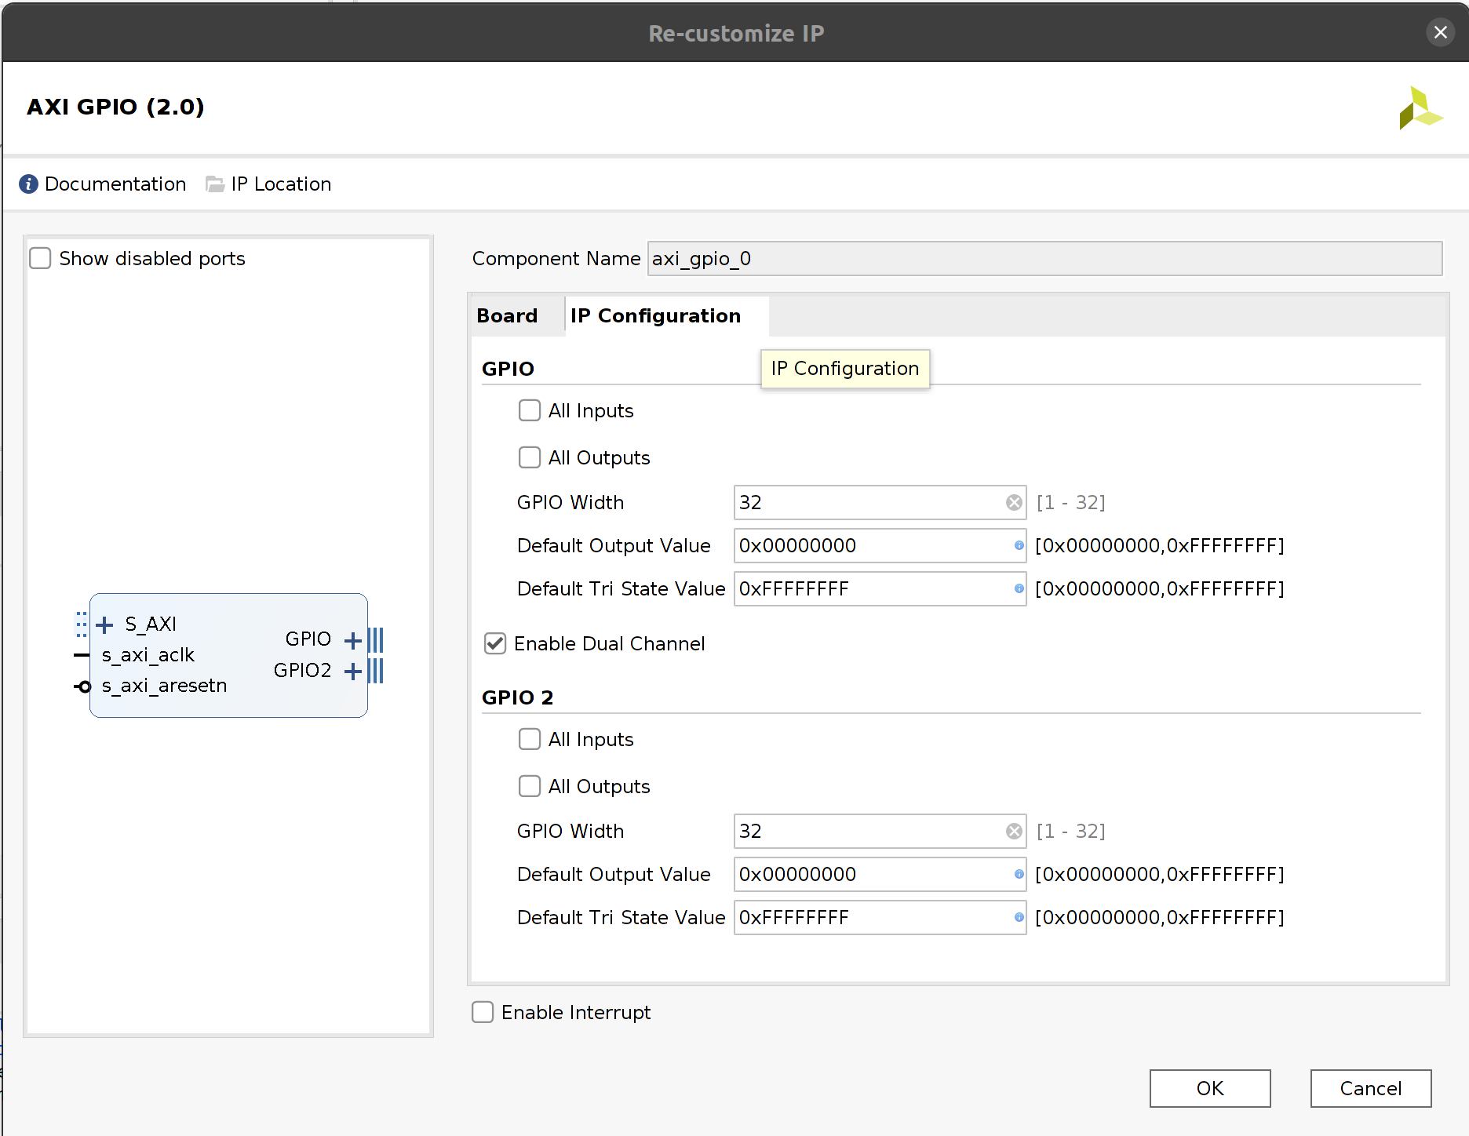
4. Doble click en la instancia que se agregó
Ir al tab “IP Configuration”
Selecionar “Enable Dual Channel”
Presionar “OK”

Slide 28
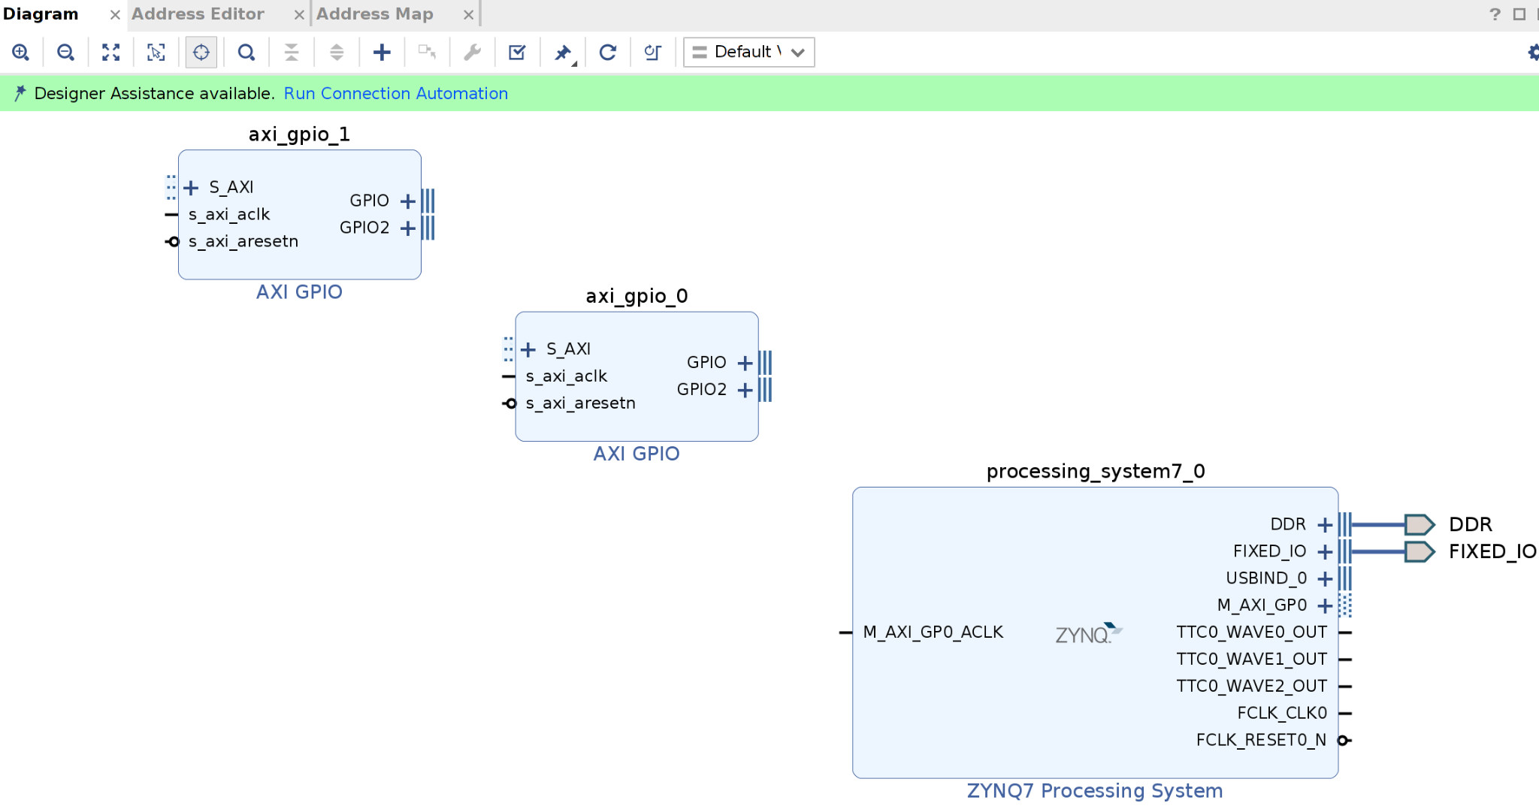
5. Repetir paso 3 para agregar otro “AXI GPIO”

Slide 29
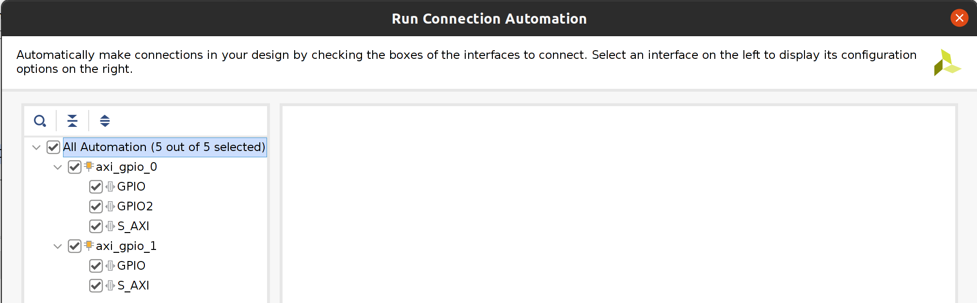
6. Presionar “Run Connection Automation”
Seleccionar “All Automation”

Slide 30
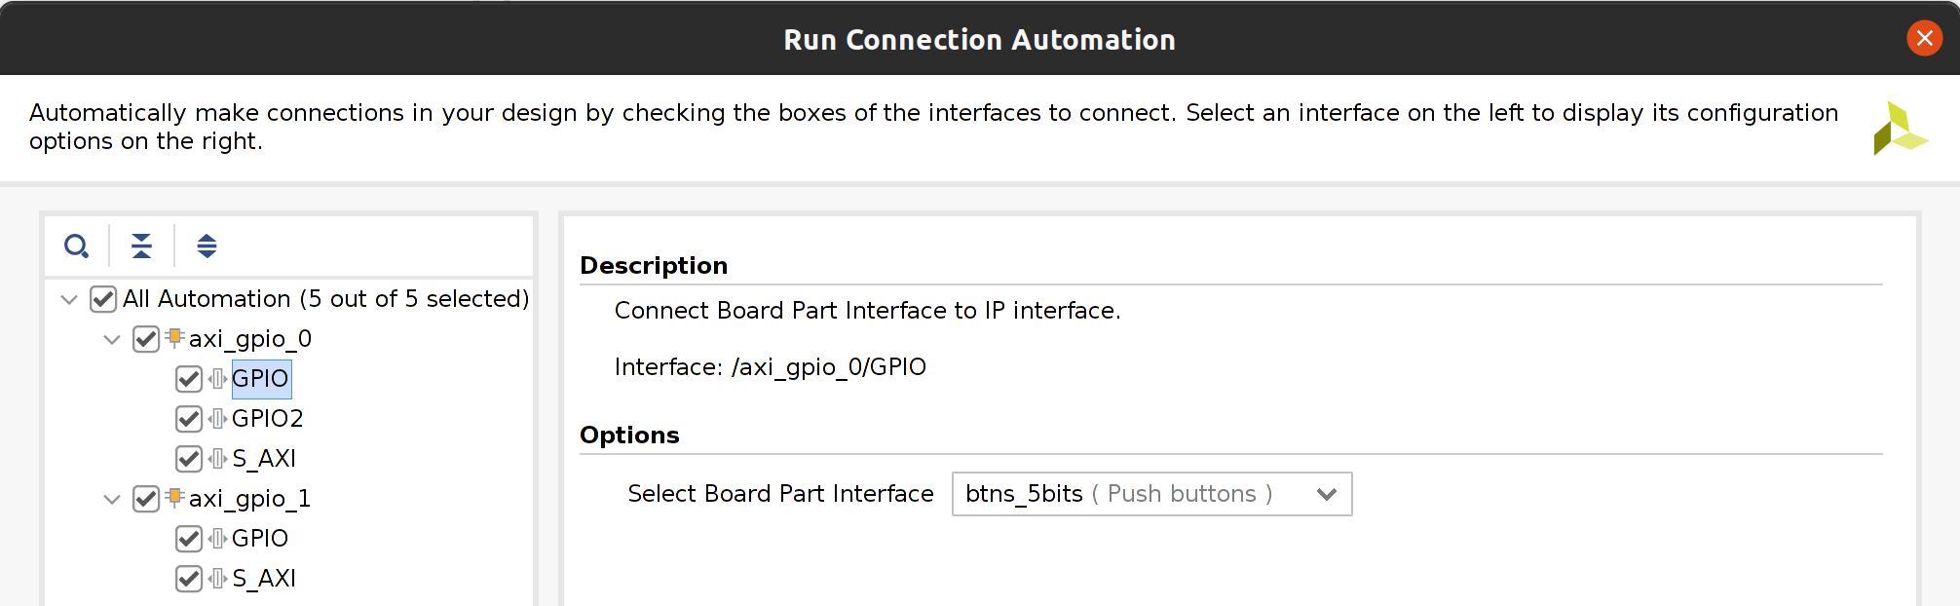
7. Seleccionar GPIO del axi_gpio_0
Seleccionar la opción de “btns_5bits”

Slide 31
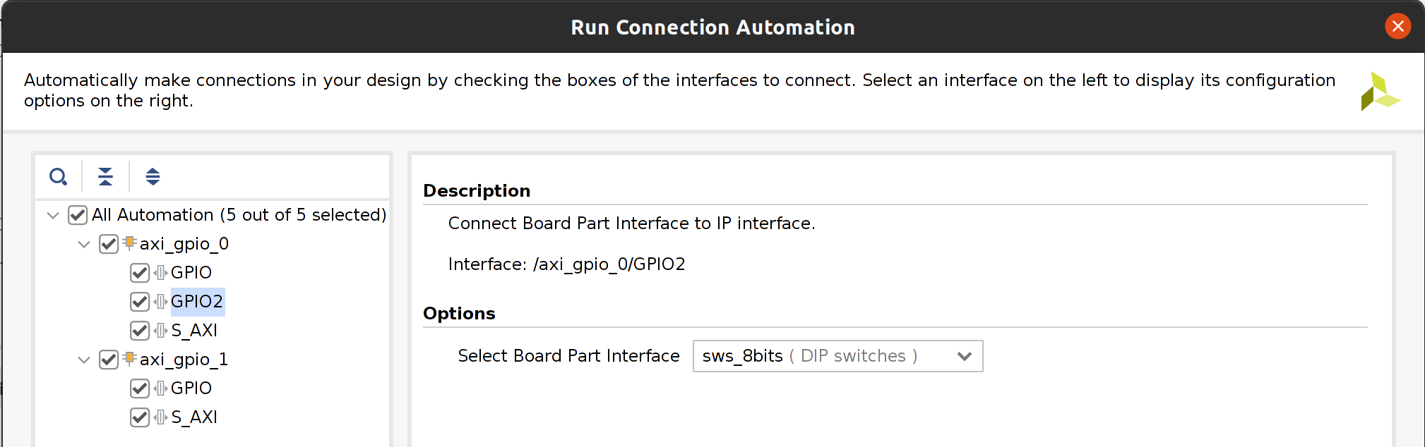
8. Seleccionar GPIO2 del axi_gpio_0
Seleccionar la opción de “swts_8bits”

Slide 32
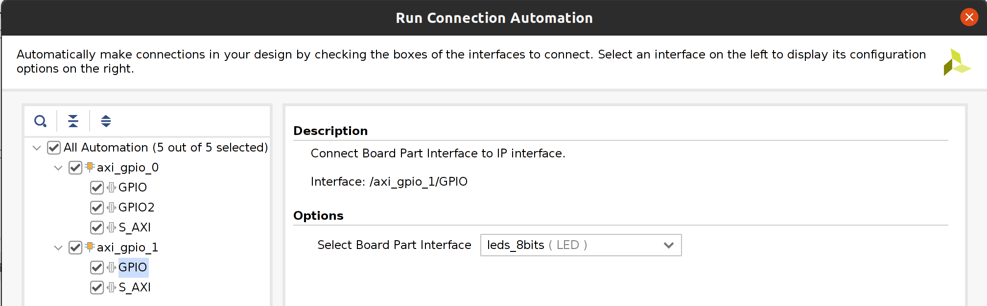
9. Seleccionar GPIO del axi_gpio_1
Seleccionar la opción de “leds_8bits”
Presionar “OK”

Slide 33
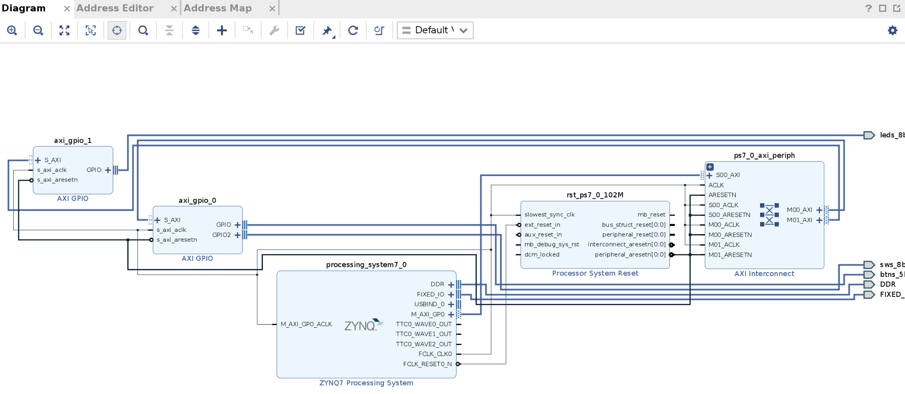
10. El sistema debería verse

Slide 34
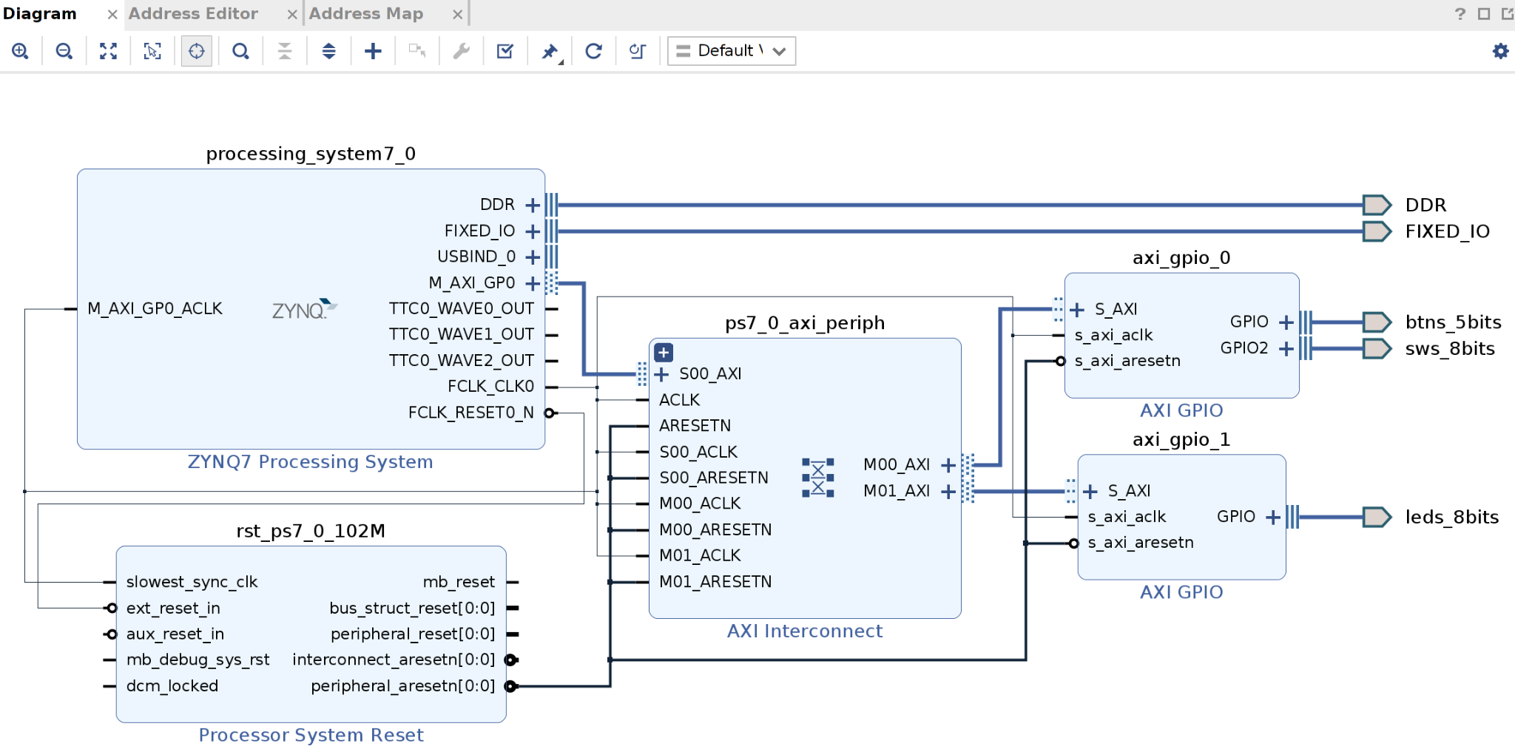
11. Presionar “Regenerate Layout” para reordenar

Slide 35
Generar el HDL Wrapper y validar el diseño

Slide 36
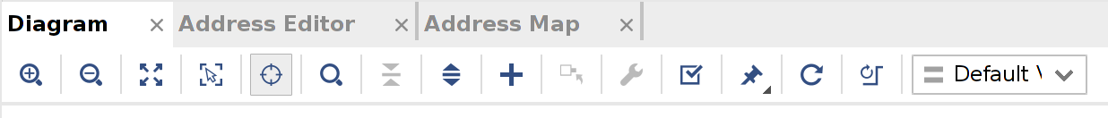
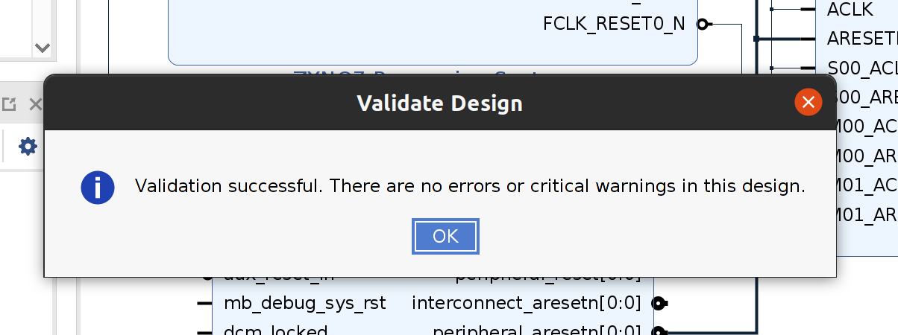
Seleccionar validar diseño

Slide 37
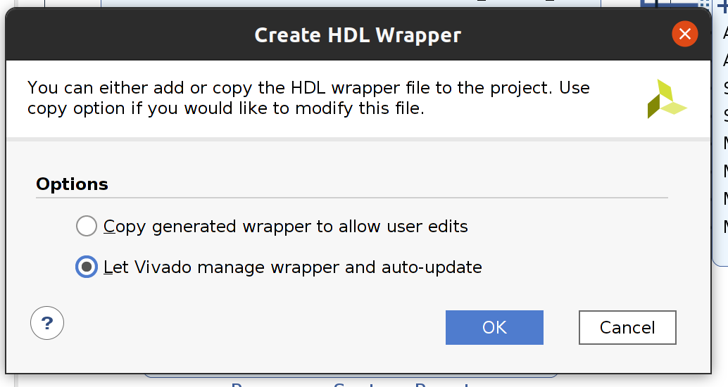
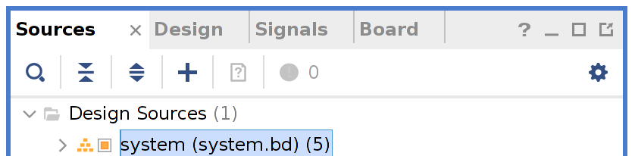
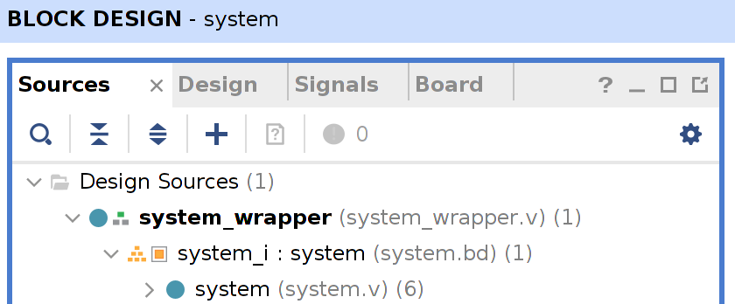
2. Generar el HDL Wrapper
Click derecho
“Create HDL Wrapper”
Dejar la opción de “Let Vivado manage wrapper and auto-update”
Presionar “OK”

Slide 38
Generar el Bitstream

Slide 39
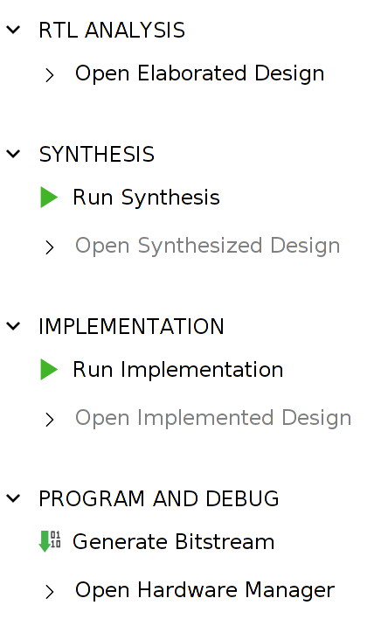
Presionar “Generate Bitstream”

Slide 40
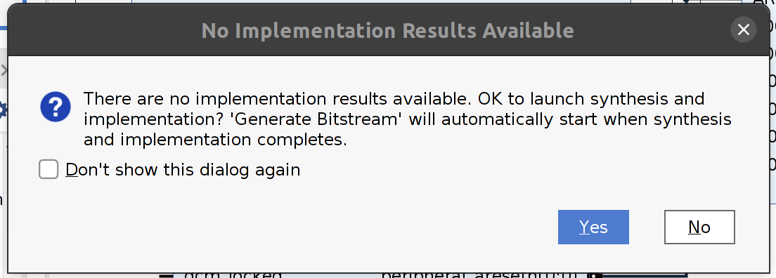
2. Presionar “Yes” y esperar

Slide 41
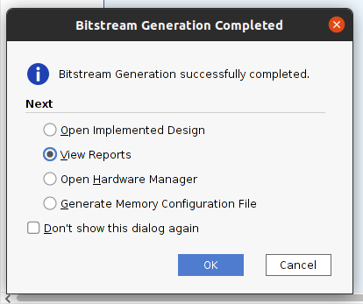
3. Seleccionar “View Reports” o “Cancel”

Slide 42
Exportar los archivos de hardware para el SDK

Slide 43
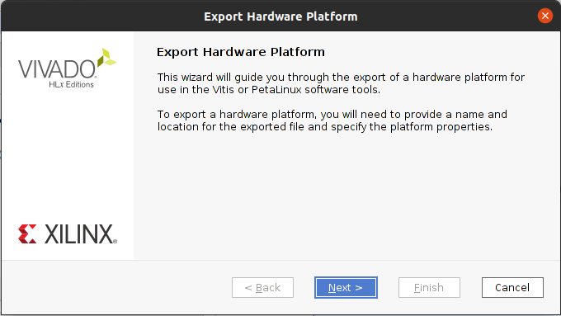
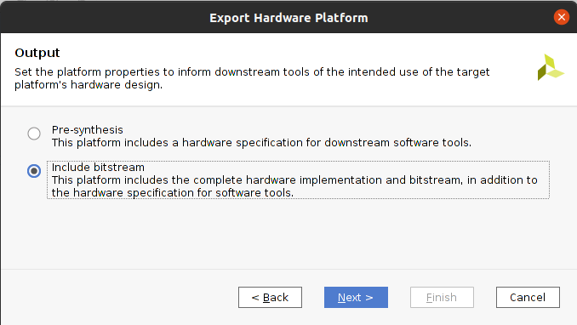
Ir a “file”→”Export”→”Export Hardware”

Slide 44
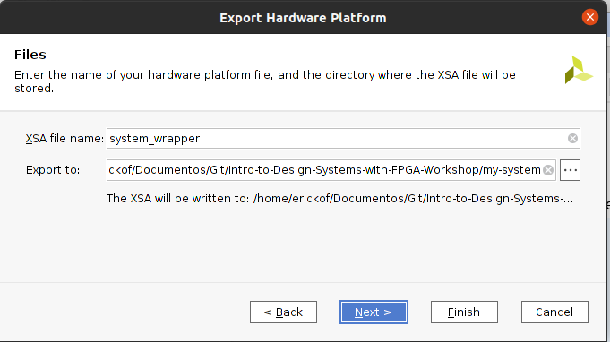
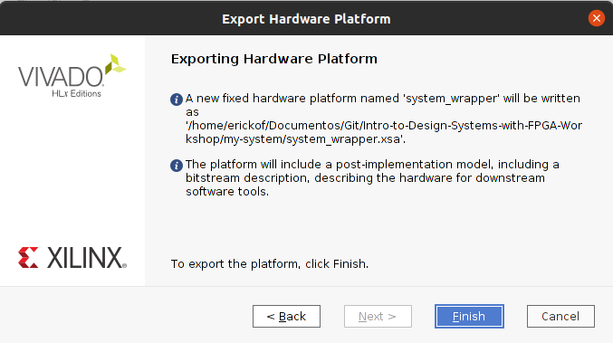
2. Seleccionar la ruta de salida y “Finish”

Slide 45
Abrir Vitis IDE

Slide 46
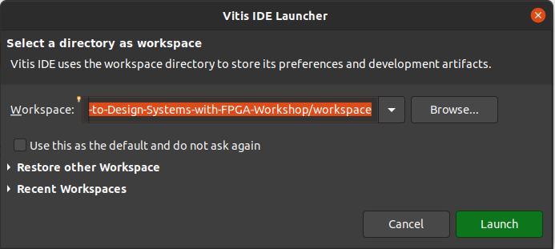
“Tools”→“Lunch Vitis IDE”
Crear un nuevo espacio de trabajo en nuestro directorio
Presionar “Lunch”

Slide 47
Crear una nueva aplicación

Slide 48
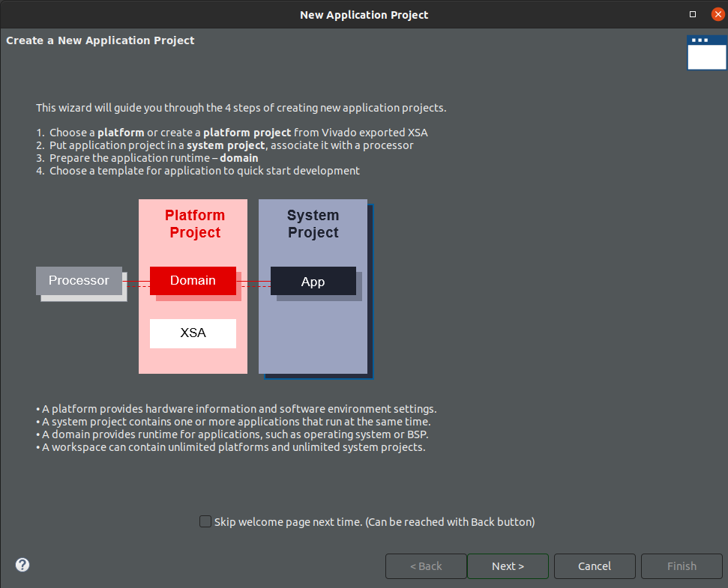
Ir a “File”→”New”→”Application Project”

Slide 49
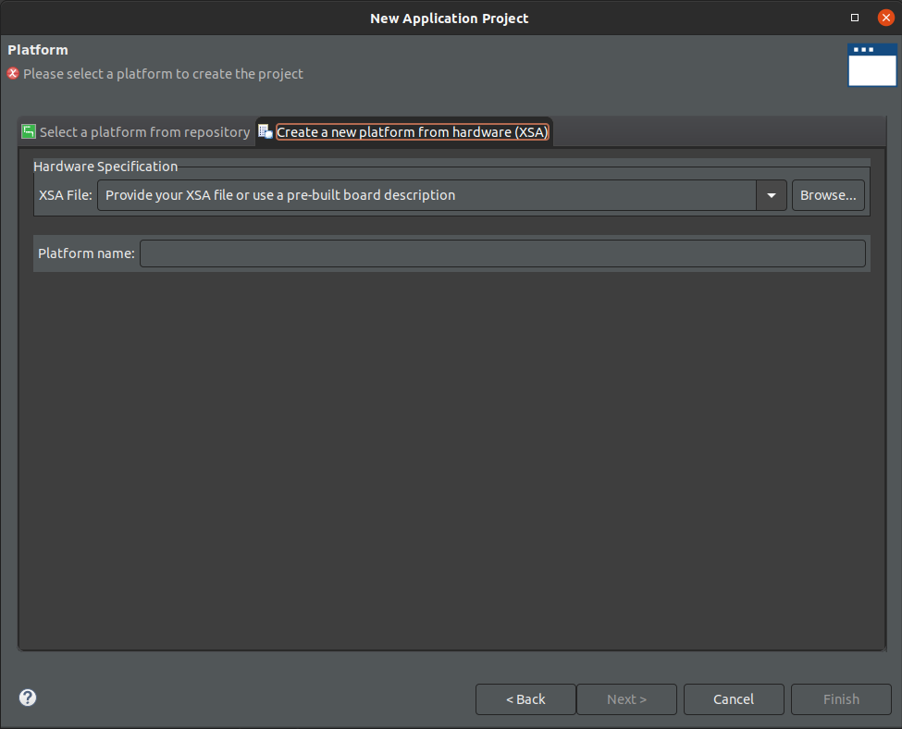
2. Seleccionar “Create a new platform from…”

Slide 50
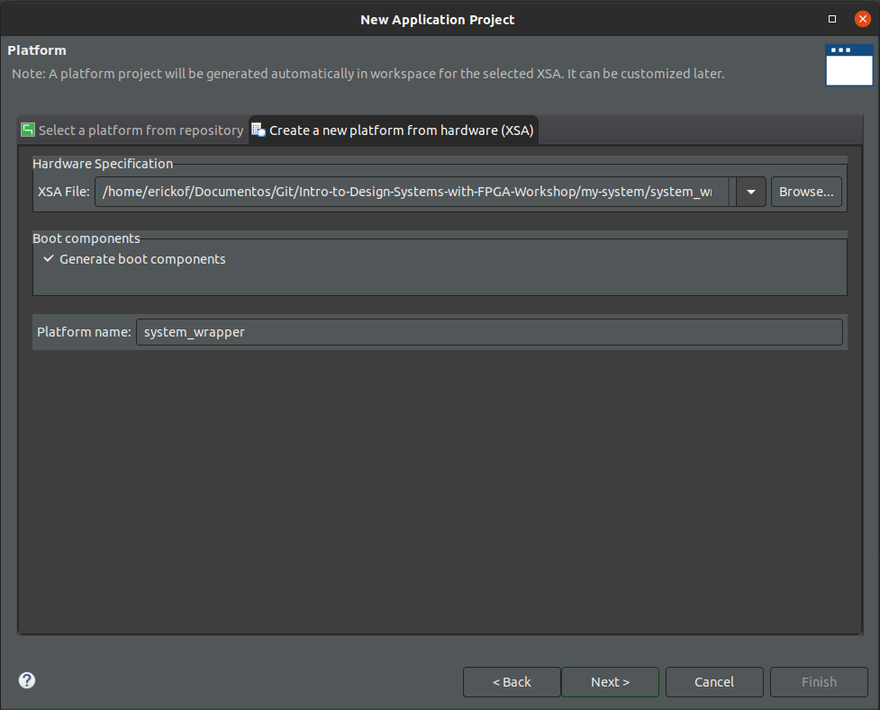
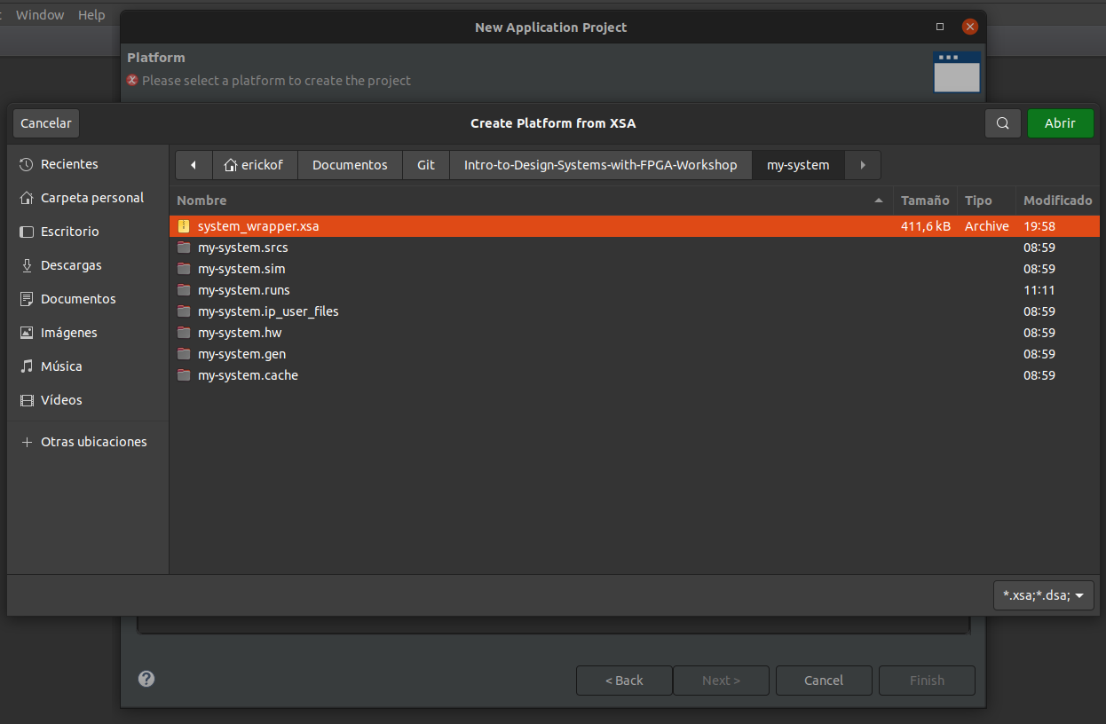
3. Seleccionar el archivo XSA
Presionar “Browse”
Buscar el archivo en la carpeta de trabajo de Vivado
Una vez cargado el archivo, “Next”

Slide 51
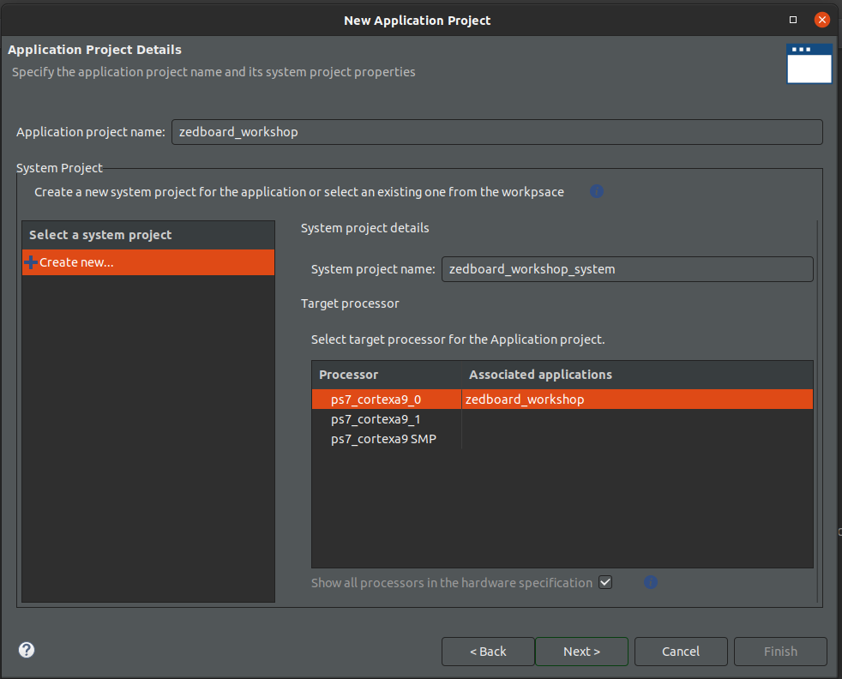
4. Darle nombre al proyecto

Slide 52
5. Seleccionar el dominio de la aplicación

Slide 53
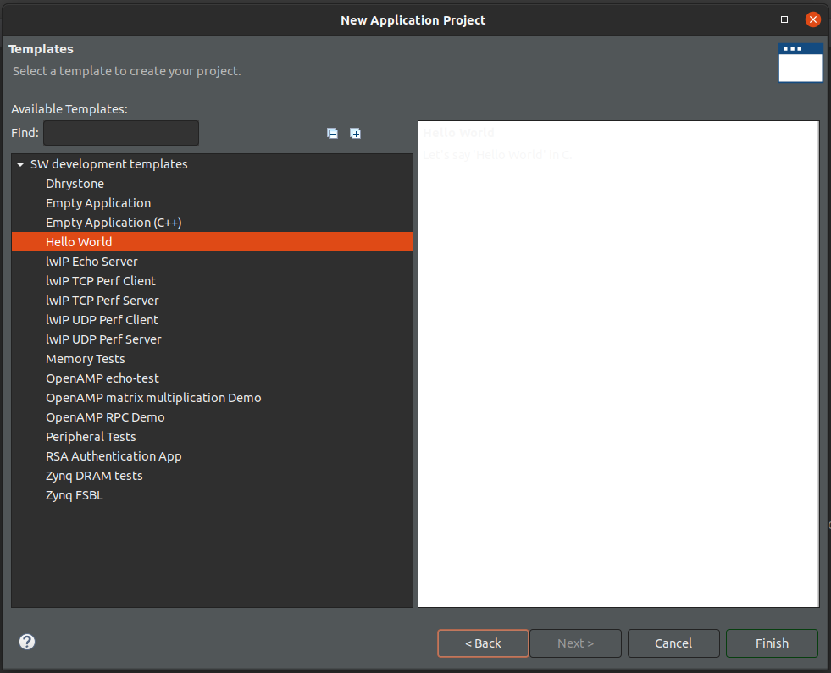
6. Seleccionar la plantilla “Hello World” and “Finish”

Slide 54
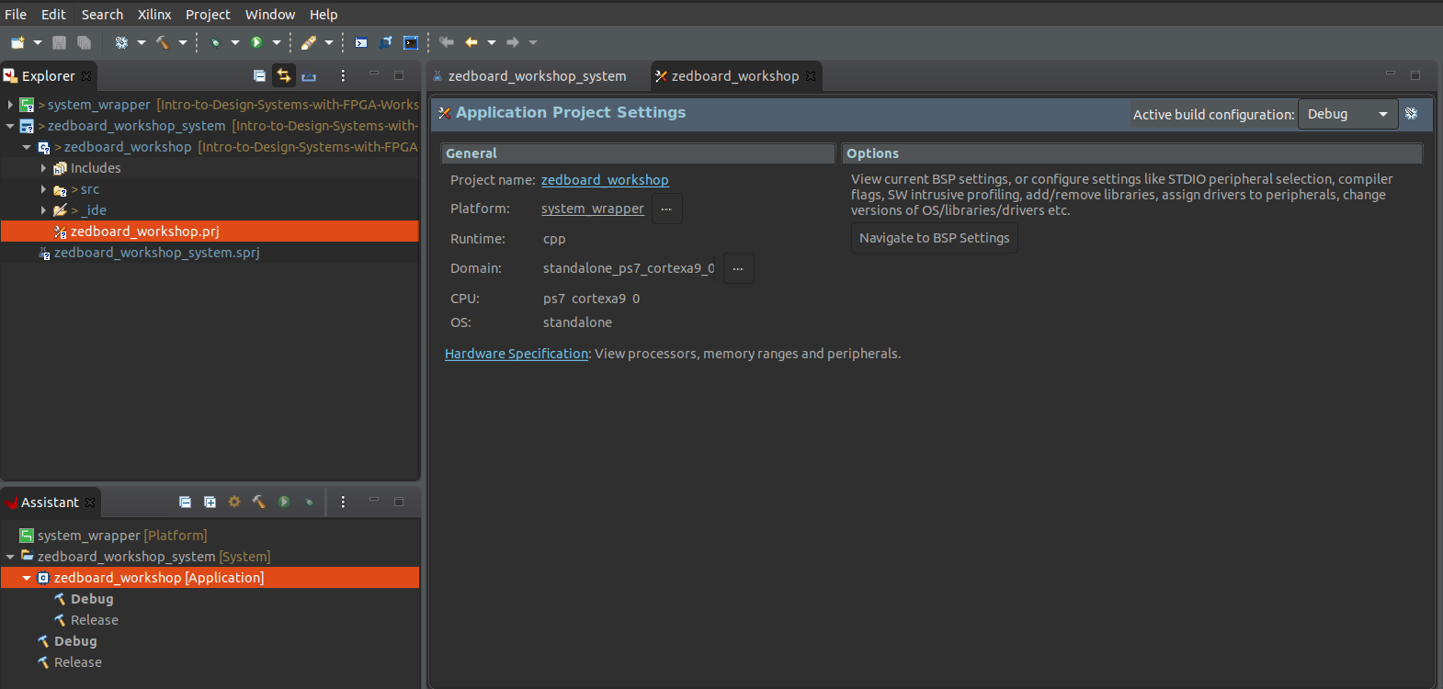
7. Se debieron crear dos carpetas

Slide 55
Programando la aplicación

Slide 56
Copiar el código de code/helloword.c
#include <stdio.h>
#include "platform.h"
#include <xgpio.h>
#include "xparameters.h"
#include "sleep.h"
int main()
{
XGpio input;
XGpio output;
uint8_t button_data = 0;
uint8_t switch_data = 0;
// Initialize input XGpio variable
XGpio_Initialize(&input, XPAR_AXI_GPIO_0_DEVICE_ID);
// Initialize output XGpio variable
XGpio_Initialize(&output, XPAR_AXI_GPIO_1_DEVICE_ID);
// Set first channel tristate buffer to input
XGpio_SetDataDirection(&input, 1, 0xF);
// Set the second channel tristate buffer to input
XGpio_SetDataDirection(&input, 2, 0xF);
// Set first channel tristate buffer to output
XGpio_SetDataDirection(&output, 1, 0x0);
init_platform();
while (1)
{
// Get switch data
switch_data = XGpio_DiscreteRead(&input, 2);
// Write switch data to the LEDs
XGpio_DiscreteWrite(&output, 1, switch_data);
// Get button data
button_data = XGpio_DiscreteRead(&input, 1);
// Print a msg, depending on whether one or more buttons are pressed
// button_data == 0b00000 -> Do nothin, not button pressed
if (button_data == 0b00001)
{
xil_printf("Button 0 pressed\n\r");
} else if (button_data == 0b00010)
{
xil_printf("Button 1 pressed\n\r");
} else if (button_data == 0b00100)
{
xil_printf("Button 2 pressed\n\r");
} else if(button_data == 0b01000)
{
xil_printf("Button 3 pressed\n\r");
} else if (button_data == 0b10000)
{
xil_printf("button 4 pressed\n\r");
} else
{
xil_printf("multiple buttons pressed\n\r");
}
// Short delay of 200 000us or 200ms or 0.2s
usleep(200000);
}
cleanup_platform();
return 0;
}

Slide 57
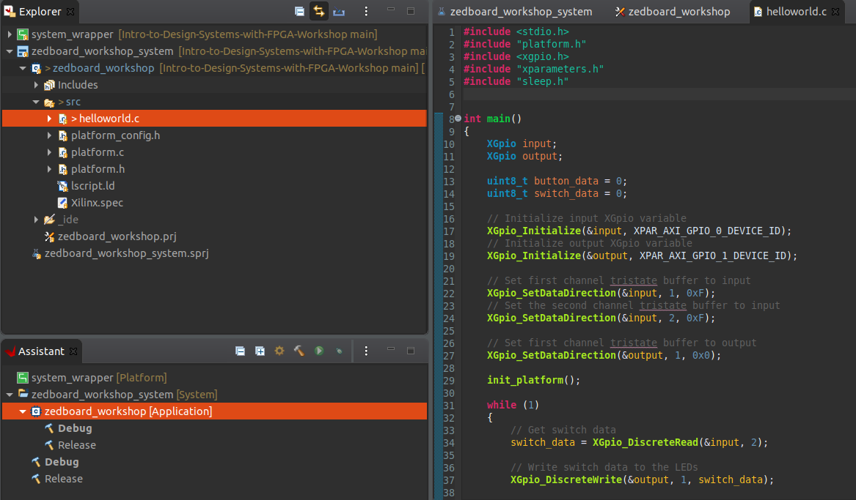
Copiar el código de code/helloword.c

Slide 58
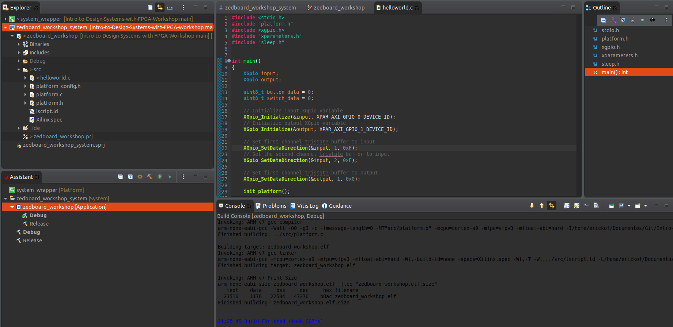
2. Seleccionar el nombre del proyecto, click derecho y “Build Project”

Slide 59
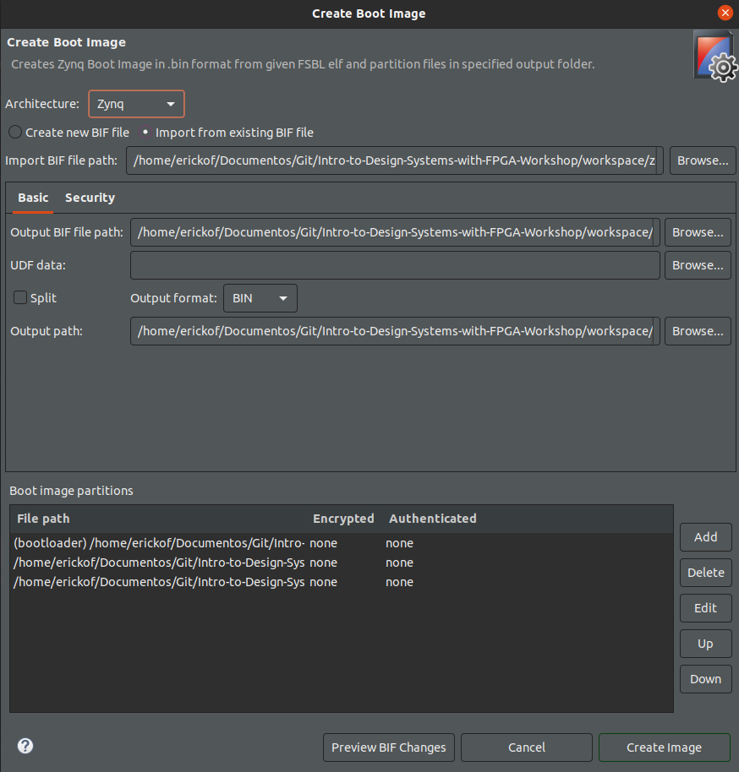
3. Seleccionar el nombre del proyecto, click derecho y “Create Boot Image”

Slide 60
Cargar y ejecutar el sistema
Copiar el archivo BOOT.bin en la tarjeta SD, en la partición BOOT
Desde la tarjeta SD

Slide 61
Proyecto completo en GitHub
https://github.com/ErickOF/Intro-to-Design-Systems-with-FPGA-Workshop

Slide 62
Erick Andrés Obregón Fonseca
Correo: erickobregonf@gmail.com
GitHub: ErickOF
Linkedin: erickobregonf
Telegram: @ErickOF
WhatsApp: +50687134265
Medium: @erickof
Dev.to: ErickOF
Twitter: @ErickOF23
Contacto

Slide 63
Referencias bibliográficas
[1] E. Touger, "What Is an FPGA and Why Is It a Big Deal? | Prowess Consulting", Prowess Consulting, 2021. [Online]. Available: https://www.prowesscorp.com/what-is-fpga. [Accessed: 24- Oct- 2021].
[2] "ZedBoard", Xilinx, 2021. [Online]. Available: https://www.xilinx.com/products/boards-and-kits/1-8dyf-11.html. [Accessed: 24- Oct- 2021].
[3] "Intellectual Property", Xilinx, 2021. [Online]. Available: https://www.xilinx.com/products/intellectual-property.html. [Accessed: 24- Oct- 2021].

Slide 64
Referencias bibliográficas
[4] TechTarget Contributor, "What is IP core (intellectual property core)? - Definition from WhatIs.com", WhatIs.com, 2011. [Online]. Available: https://whatis.techtarget.com/definition/IP-core-intellectual-property-core. [Accessed: 24- Oct- 2021].
[5] Ó. Lucía, E. Monmasson, D. Navarro, L. A. Barragán, I. Urriza, en J. I. Artigas, “Chapter 29 - Modern Control Architectures and Implementation”, in Control of Power Electronic Converters and Systems, F. Blaabjerg, Red Academic Press, 2018, bll 477–502.

